Slide 1

SISTEM CITARUM HARUM
<M. Firman, Lia, Zafira, Ruth, Fadhil>,
<Sistem Monitoring Kondisi Sungai Citarum Berbasis Internet of Things (IoT)>

Slide 2
01
04
02
05
06
03
TABLE OF CONTENTS
Tech Use & Impact
Meet the Team
Our Project
Demo Project
Problem Statement
Learning Takeaways
Notes:
Introduce your team

Slide 3

HELLO!
Meet the team of
FrontEnd - Disaster Management 7
Notes:
Introduce your team

Slide 4

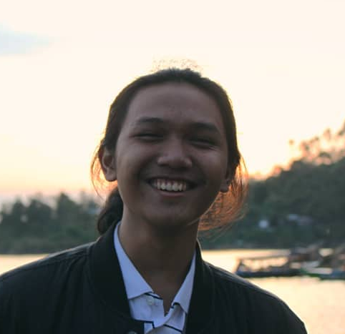

M Firman Hermawan KMG2FE5047
muhammadfirmanhermawan0607@gmail.com
https://www.linkedin.com/in/muhammad-firman-hermawan-8b537221b
Fadhil Rausyanfikr PG2FE1059
fadhil.rausyanfikr@gmail.com
https://www.linkedin.com/in/fadhilrausyanfikr
Zafira Galea KMG2FE5023
zafira240601@gmail.com
https://www.linkedin.com/in/zafira-galea
Notes:
Introduce your team

Slide 5
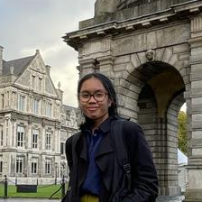

Ruth Calista Paulina Sianipar
PG2FE1009
ruthcalistas@gmail.com
https://www.linkedin.com/in/ruth-sianipar
Lia Nur Halimah KMG2FE2050
halimahlianur@gmail.com
Notes:
Introduce your team

Slide 6

Our Project
Sistem Citarum Harum
Sungai Citarum yang tercemar dan menyebabkan banjir di daerah Jawa Barat.
Memberikan Informasi akurat dan terkini tentang keadaan Sungai Citarum (secara realtime) melalui pH dan Ketinggian Air.
Notes:
Note: Feel free to add more slides.

Slide 7

Problem Statement
SMART Goals
Specific
Sungai Citarum masih dikategorikan sebagai sungai yang tercemar berat (BPLHD, 2013). Sungai yang tercemar berat menandakan kualitas air sungai yang buruk. Penurunan kualitas air Sungai Citarum diakibatkan oleh tingginya pencemar yang masuk ke dalam sungai yang dapat berasal dari kegiatan manusia berupa aktivitas pertanian, peternakan, perikanan, industri dan kegiatan domestik.
Measureable
Dalam perancangan sistem membutuhkan sensor ultrasonic, sensor turbidity, sensor pH, NodeMCU ESP8266, serta adaptor sebagai hardware. Sedangkan untuk software berupa website yang dibuat menggunakan bahasa pemrograman JavaScript, database menggunakan Firebase, serta Arduino IDE.
Notes:
Note: Feel free to add more slides.

Slide 8
Problem Statement
Achievable
Pengujian dilakukan untuk mengukur kadar nilai pH, kekeruhan dan ketinggian air yang dilakukan di Sungai Citarum Kabupaten Bandung secara realtime.
Relevant
Meminimalisasi kerugian akibat luapan yang dihasilkan oleh Sungai Citarum selalu mengakibatkan banjir di beberapa daerah sehingga merugikan secara material.
Time Bound
Pengerjaan project ini dilakukan selama 60 hari dengan pengerjaan proposal, perancangan software dan database serta perancangan IoT sebagai hardware.
Notes:
Note: Feel free to add more slides.

Slide 9
Project Goals
Memberi Informasi Kualitas Air IoT akan mengukur kualitas air (melalui pH) yang akan ditampilkan.
Memberi Informasi Ketinggian Air Sama seperti sebelumnya, IoT akan memberikan informasi ketinggian air secara realtime yang akan ditampilkan pada website.
Memberi Informasi Terkait Adanya kolom informasi yang dapat membantu pengguna dalam mengetahui informasi relevan terkait dari BNPB, BMKG dan lain-lain.
Notes:
Note: Feel free to add more slides.

Slide 10
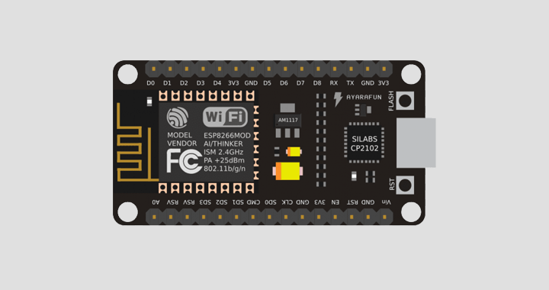
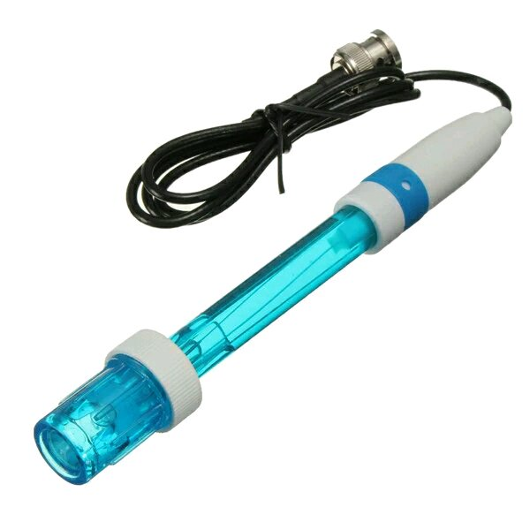
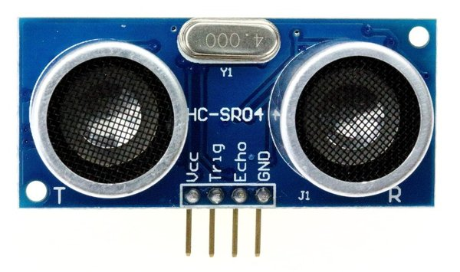
Product Description
Perancangan sistem Pemantauan pH Air Berbasis IoT
Alat | Spesifikasi | Jumlah
Microcontroller | NodeMCU ESP8266 | 1
Adaptor | 5v | 1
Relay | 2 channel | 1
Sensor pH | Sensor kit pH analog DF robot | 1
Sensor Ultrasonik | hc sr04 | 1
NodeMCU ESP8266
Komponen Hardware Pemantauan pH air berbasis IoT.
Sensor Ultrasonik
Sensor pH
Notes:
Note: Feel free to add more slides.

Slide 11
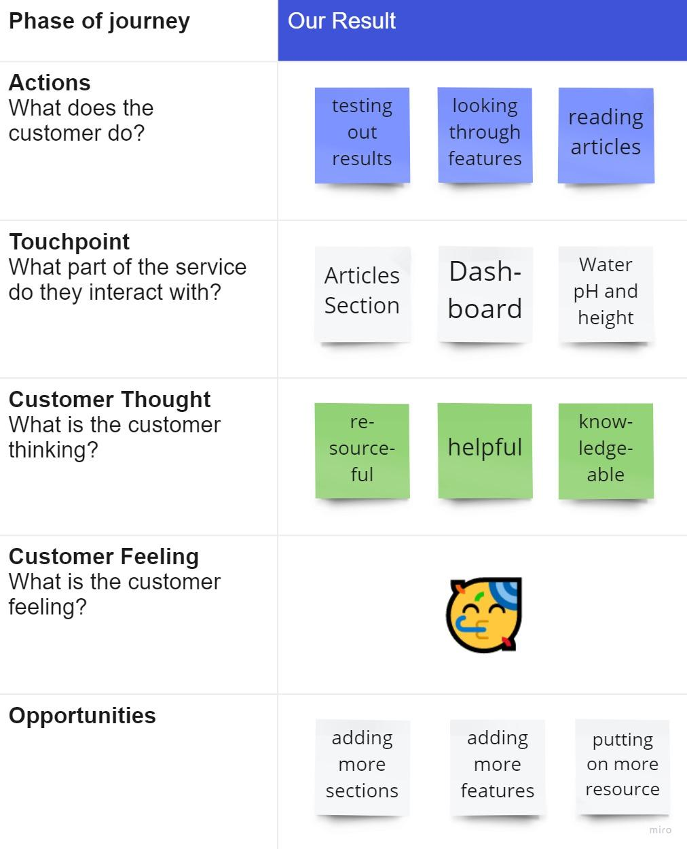
Target User & User Journey
Target User Masyarakat awam khususnya yang bertempat di sekitar area Sungai Citarum
User Journey Expected user journey dapat dilihat.
Notes:
Note: Feel free to add more slides.

Slide 12
Potential Difficulties
Ancaman Pada Internet of Things Kompleksitas pada sistem Internet Of Things yang melibatkan berbagai entitas seperti data, perangkat, jalur komunikasi, sensor dan lain-lain, tetapi juga karena melibatkan berbagai peralatan dengan berbagai kemampuan komunikasi dan pengolahan data.
Notes:
Note: Feel free to add more slides.

Slide 13


Tech Use & Impact
Github Github adalah website yang digunakan untuk menyimpan dan mengelola source code suatu project. Github dapat membuat atau mengupload source code secara online dan kolaborasi.
Firebase Firebase adalah tools database dari Google yang dapat digunakan untuk mengembangkan aplikasi. Fitur yang digunakan dalam project IoT adalah Realtime Database.
Internet of Things (IoT)
Internet of Things merupakan sebuah konsep menggunakan teknologi-teknologi seperti sensor dan software dengan tujuan untuk berkomunikasi, mengendalikan, menghubungkan, dan bertukar data melalui perangkat lain selama terhubung ke internet
Notes:
Note: Feel free to add more slides.

Slide 14


DEMO TIME!

Slide 15
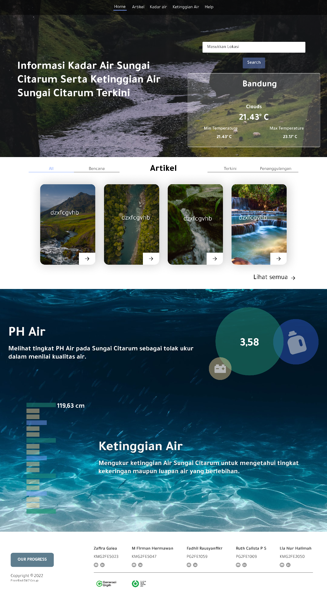
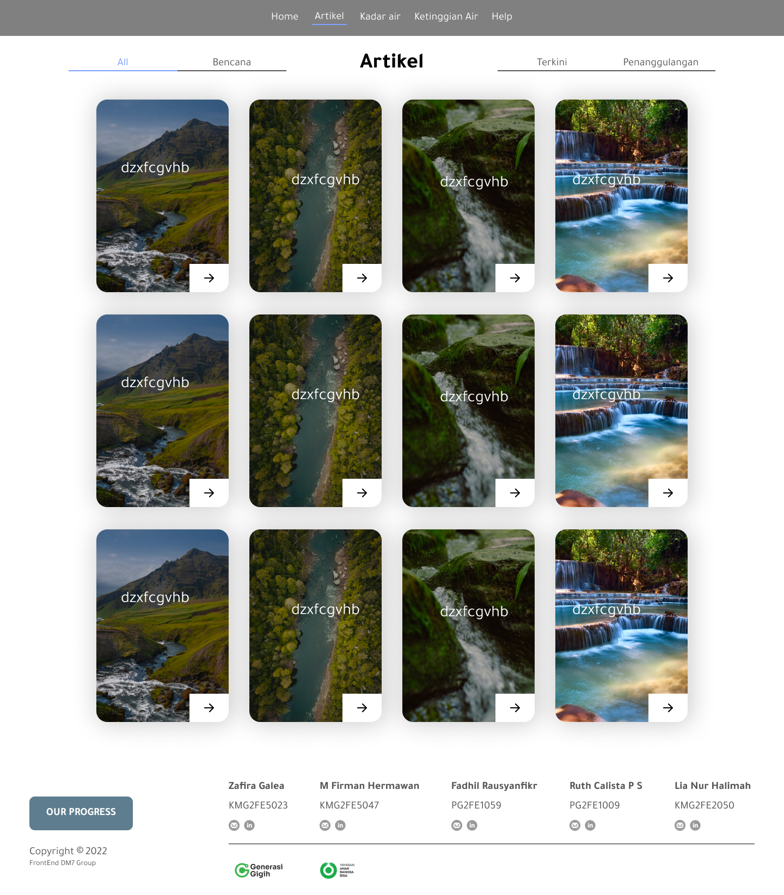

Slide 16
Learning Takeaways
Hard skills
React Building
Implementasi Github
Deploy Apps
Notes:
Note: Feel free to add more slides.

Slide 17
Learning Takeaways
Soft skills
Communication within team
Time management
Adaptability
Critical Thinking
Notes:
Note: Feel free to add more slides.

Slide 18
Thank you!

